Slide 1

Wicket
(Курс “Інформаційні технології”)
2009

Slide 2
Wicket . Основні риси
Достатньо тільки Java та HTML:
  чітке відокремлення розмітки від коду;
  POJO
Конфігурування – мінімальне:
  тільки “стандартний” web.xml;
  повністю відсутні “власні” конфігураційні файли (конфігураційні файли фреймворку) чи “еквівалентні” конфігураційні анотації;
Компонентний підхід;
Підтримка AJAX (можна навіть без використання JavaScript);
Notes:
Більшість програмних систем - це інструментальні засоби, які використовуються у виробничій діяльності. Розробники ПС повинні бути переконані, що їх продукт дійсно допоможе людям, а не буде “баластом”, що тільки нав'язується начальством. Тому розробнику перш ніж безпосередньо братись за реалізацію ПС, треба спочатку зрозуміти ділову сферу. Реальним кроком для цього є ділове моделювання (або бізнес-моделювання, моделювання виробничої діяльності організації чи підприємства).

Slide 3
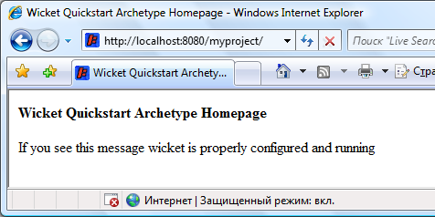
Просто розпочинати (з Maven 2!)
1) mvn archetype:create -DarchetypeGroupId=org.apache.wicket -DarchetypeArtifactId=wicket-archetype-quickstart
-DarchetypeVersion=1.4.3
-DgroupId = com.mycompany
-DartifactId = demoproject
com.ttp
2) mvn jetty:run
3) mvn eclipse:eclipse -Dwtpversion=1.5
    (Меню) File — import — Existing Project into Workspace — ...
Notes:
Більшість програмних систем - це інструментальні засоби, які використовуються у виробничій діяльності. Розробники ПС повинні бути переконані, що їх продукт дійсно допоможе людям, а не буде “баластом”, що тільки нав'язується начальством. Тому розробнику перш ніж безпосередньо братись за реалізацію ПС, треба спочатку зрозуміти ділову сферу. Реальним кроком для цього є ділове моделювання (або бізнес-моделювання, моделювання виробничої діяльності організації чи підприємства).

Slide 4
Просто розпочинати (з Maven 2!)
1) mvn archetype:create -DarchetypeGroupId=org.apache.wicket -DarchetypeArtifactId=wicket-archetype-quickstart -DarchetypeVersion=1.4.3 -DgroupId=com.ttp -DartifactId=demo
mvn archetype:create -DarchetypeGroupId=org.apache.wicket -DarchetypeArtifactId=wicket-archetype-quickstart -DarchetypeVersion=1.4.3 -DgroupId=com.mycompany -DartifactId=bcm
Notes:
Більшість програмних систем - це інструментальні засоби, які використовуються у виробничій діяльності. Розробники ПС повинні бути переконані, що їх продукт дійсно допоможе людям, а не буде “баластом”, що тільки нав'язується начальством. Тому розробнику перш ніж безпосередньо братись за реалізацію ПС, треба спочатку зрозуміти ділову сферу. Реальним кроком для цього є ділове моделювання (або бізнес-моделювання, моделювання виробничої діяльності організації чи підприємства).

Slide 5
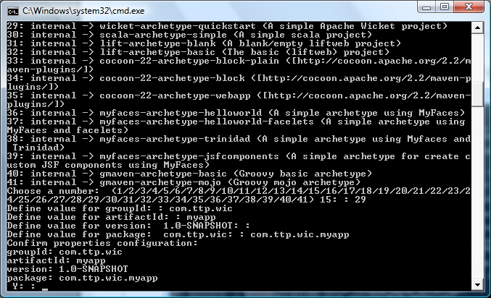
Просто розпочинати (з Maven 2!). Ще один варіант
1.а) mvn archetype:generate
Notes:
Більшість програмних систем - це інструментальні засоби, які використовуються у виробничій діяльності. Розробники ПС повинні бути переконані, що їх продукт дійсно допоможе людям, а не буде “баластом”, що тільки нав'язується начальством. Тому розробнику перш ніж безпосередньо братись за реалізацію ПС, треба спочатку зрозуміти ділову сферу. Реальним кроком для цього є ділове моделювання (або бізнес-моделювання, моделювання виробничої діяльності організації чи підприємства).

Slide 6
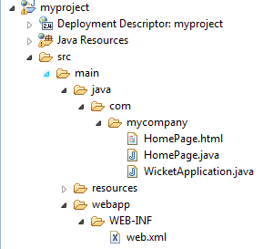
Структура демо-проекту
Notes:
Більшість програмних систем - це інструментальні засоби, які використовуються у виробничій діяльності. Розробники ПС повинні бути переконані, що їх продукт дійсно допоможе людям, а не буде “баластом”, що тільки нав'язується начальством. Тому розробнику перш ніж безпосередньо братись за реалізацію ПС, треба спочатку зрозуміти ділову сферу. Реальним кроком для цього є ділове моделювання (або бізнес-моделювання, моделювання виробничої діяльності організації чи підприємства).

Slide 7
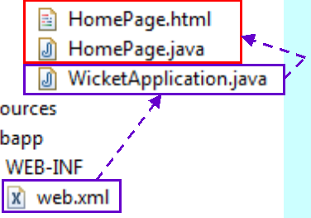
Ключові файли проекту та їх фрагменти
<init-param>
<param-name>applicationClassName</param-name>
<param-value>com.mycompany.WicketApplication</param-value>
</init-param>
Web.xml
public class WicketApplication extends WebApplication
{
public WicketApplication(){
}
public Class<HomePage> getHomePage(){
return HomePage.class;
}
}
WicketApplication.java
public class HomePage extends WebPage{
public HomePage() {
add(new Label("message",
"If you see this message wicket is properly
configured and running"));
}
}
HomePage.java
<body>
<strong>Wicket Quickstart Archetype Homepage</strong>
<br/><br/>
<span wicket:id="message">message will be here</span>
</body>
HomePage.html
Notes:
Більшість програмних систем - це інструментальні засоби, які використовуються у виробничій діяльності. Розробники ПС повинні бути переконані, що їх продукт дійсно допоможе людям, а не буде “баластом”, що тільки нав'язується начальством. Тому розробнику перш ніж безпосередньо братись за реалізацію ПС, треба спочатку зрозуміти ділову сферу. Реальним кроком для цього є ділове моделювання (або бізнес-моделювання, моделювання виробничої діяльності організації чи підприємства).

Slide 8
HomePage.java & HomePage.html
public class HomePage extends WebPage{
public HomePage() {
add(new Label("message",
"If you see this message wicket is properly
configured and running"));
}
}
HomePage.java
<body>
<strong>Wicket Quickstart Archetype Homepage</strong>
<br/><br/>
<span wicket:id="message">message will be here</span>
</body>
HomePage.html (фрагмент)
Notes:
Більшість програмних систем - це інструментальні засоби, які використовуються у виробничій діяльності. Розробники ПС повинні бути переконані, що їх продукт дійсно допоможе людям, а не буде “баластом”, що тільки нав'язується начальством. Тому розробнику перш ніж безпосередньо братись за реалізацію ПС, треба спочатку зрозуміти ділову сферу. Реальним кроком для цього є ділове моделювання (або бізнес-моделювання, моделювання виробничої діяльності організації чи підприємства).

Slide 9
web.xml
<?xml version="1.0" encoding="ISO-8859-1"?>
<web-app xmlns="http://java.sun.com/xml/ns/j2ee"
xmlns:xsi="http://www.w3.org/2001/XMLSchema-instance"
xsi:schemaLocation="http://java.sun.com/xml/ns/j2ee
http://java.sun.com/xml/ns/j2ee/web-app_2_4.xsd"
version="2.4">
<display-name>myproject</display-name>
<filter>
<filter-name>wicket.myproject</filter-name>
<filter-class>
org.apache.wicket.protocol.http.WicketFilter</filter-class>
<init-param>
<param-name>applicationClassName</param-name>
<param-value>com.mycompany.WicketApplication</param-value>
</init-param>
</filter>
<filter-mapping>
<filter-name>wicket.myproject</filter-name>
<url-pattern>/*</url-pattern>
</filter-mapping>
</web-app>
Notes:
Більшість програмних систем - це інструментальні засоби, які використовуються у виробничій діяльності. Розробники ПС повинні бути переконані, що їх продукт дійсно допоможе людям, а не буде “баластом”, що тільки нав'язується начальством. Тому розробнику перш ніж безпосередньо братись за реалізацію ПС, треба спочатку зрозуміти ділову сферу. Реальним кроком для цього є ділове моделювання (або бізнес-моделювання, моделювання виробничої діяльності організації чи підприємства).

Slide 10
WicketApplication.java
public class WicketApplication extends WebApplication
{
public WicketApplication(){
}
public Class<HomePage> getHomePage(){
return HomePage.class;
}
}
Notes:
Більшість програмних систем - це інструментальні засоби, які використовуються у виробничій діяльності. Розробники ПС повинні бути переконані, що їх продукт дійсно допоможе людям, а не буде “баластом”, що тільки нав'язується начальством. Тому розробнику перш ніж безпосередньо братись за реалізацію ПС, треба спочатку зрозуміти ділову сферу. Реальним кроком для цього є ділове моделювання (або бізнес-моделювання, моделювання виробничої діяльності організації чи підприємства).

Slide 11
Homepage.html, Homepage.java
<html xmlns:wicket=
"http://wicket.apache.org/dtds.data/wicket-xhtml1.4-strict.dtd">
<head>
<title>Wicket Quickstart Archetype Homepage</title>
</head>
<body>
<strong>Wicket Quickstart Archetype Homepage</strong>
<br/><br/>
<span wicket:id="message">message will be here</span>
</body>
</html>
public class HomePage extends WebPage {
public HomePage() {
add(new Label("message",
"If you see this message wicket is properly
configured and running"));
}
}
Notes:
Більшість програмних систем - це інструментальні засоби, які використовуються у виробничій діяльності. Розробники ПС повинні бути переконані, що їх продукт дійсно допоможе людям, а не буде “баластом”, що тільки нав'язується начальством. Тому розробнику перш ніж безпосередньо братись за реалізацію ПС, треба спочатку зрозуміти ділову сферу. Реальним кроком для цього є ділове моделювання (або бізнес-моделювання, моделювання виробничої діяльності організації чи підприємства).

Slide 12
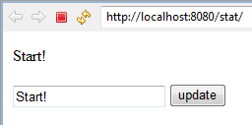
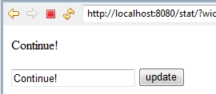
Об’єкти-посередники: моделі.
Спільне використання даних
Компонент1
Бізнес-логіка
model
Компонент2
public HomePage() { //конструктор
Model model = new Model("Start!");
add(new Label("message", model));
add(new MessageForm("form", model));
}
private final class MessageForm extends Form
{
public MessageForm(String id, IModel model)
{
super(id);
add(new TextField("messageInput", model));
}
protected void onSubmit()
{
}
}
Notes:
Більшість програмних систем - це інструментальні засоби, які використовуються у виробничій діяльності. Розробники ПС повинні бути переконані, що їх продукт дійсно допоможе людям, а не буде “баластом”, що тільки нав'язується начальством. Тому розробнику перш ніж безпосередньо братись за реалізацію ПС, треба спочатку зрозуміти ділову сферу. Реальним кроком для цього є ділове моделювання (або бізнес-моделювання, моделювання виробничої діяльності організації чи підприємства).

Slide 13
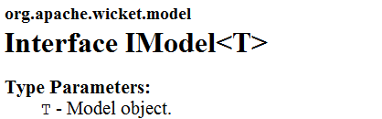
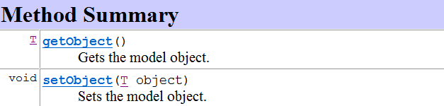
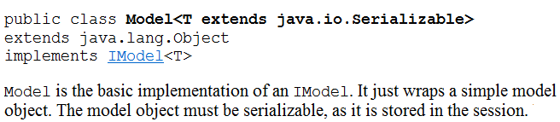
Interface IModel
На модель часто можна дивитись як на деяку обгортку
Notes:
Більшість програмних систем - це інструментальні засоби, які використовуються у виробничій діяльності. Розробники ПС повинні бути переконані, що їх продукт дійсно допоможе людям, а не буде “баластом”, що тільки нав'язується начальством. Тому розробнику перш ніж безпосередньо братись за реалізацію ПС, треба спочатку зрозуміти ділову сферу. Реальним кроком для цього є ділове моделювання (або бізнес-моделювання, моделювання виробничої діяльності організації чи підприємства).

Slide 14
До прикладів “динамічних” моделей. Клас Contact
import java.io.Serializable;
public class Contact implements Serializable {
public class Addr implements Serializable {
private String email;
private String city;
. . . // set- get-
}
String name;
Addr addr;
void setAddr(Addr addr) {this.addr = addr;}
Addr getAddr() {return addr; }
. . . // setName, getName
public Contact(String name, String city, String email){
this.addr = new Addr();
this.addr.city = city;
this.addr.email = email;
this.name = name;
}
public Contact() {
this.addr = new Addr();
}
}
Внутрішній клас
Contact.java
Notes:
Більшість програмних систем - це інструментальні засоби, які використовуються у виробничій діяльності. Розробники ПС повинні бути переконані, що їх продукт дійсно допоможе людям, а не буде “баластом”, що тільки нав'язується начальством. Тому розробнику перш ніж безпосередньо братись за реалізацію ПС, треба спочатку зрозуміти ділову сферу. Реальним кроком для цього є ділове моделювання (або бізнес-моделювання, моделювання виробничої діяльності організації чи підприємства).

Slide 15
«Динамічні» моделі. PropertyModel
Проблема порожніх посилань (null pointers)
Проблема синхронізації даних (як забезпечити, щоб зміни даних у веб-формі зберігались у бізнес-об’єктах?)
add(new TextField("name",(contact==null)? "":contact.getName()));
add(new TextField("city",
(contact==null||contact.getAddr()==null)
? "" : contact.getAddr().getCity());
add(new TextField("name", new PropertyModel(contact, "name")));
add(new TextField("city",
new PropertyModel(contact,"addr.city")));
Компонент1
Бізнес-логіка
model
Компонент2
На модель часто можна дивитись як на деяку обгортку – у даному випадку обгортку поля (властивості)
Notes:
Більшість програмних систем - це інструментальні засоби, які використовуються у виробничій діяльності. Розробники ПС повинні бути переконані, що їх продукт дійсно допоможе людям, а не буде “баластом”, що тільки нав'язується начальством. Тому розробнику перш ніж безпосередньо братись за реалізацію ПС, треба спочатку зрозуміти ділову сферу. Реальним кроком для цього є ділове моделювання (або бізнес-моделювання, моделювання виробничої діяльності організації чи підприємства).

Slide 16
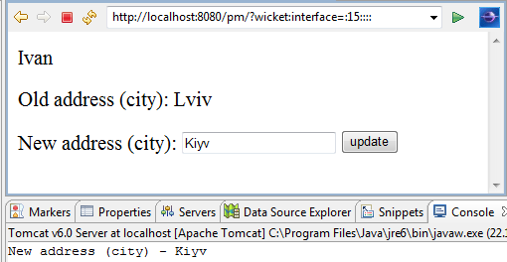
PropertyModel та сбереження даних.
Приклад проекту (1/2)
private final class MyForm extends Form {
public MyForm(String id){
super(id);
add(new TextField("city",
new PropertyModel(contact,"addr.city")));
}
protected void onSubmit(){
System.out.println("New address (city) - " +
contact.getAddr().getCity());
}
}
Форма
Notes:
Більшість програмних систем - це інструментальні засоби, які використовуються у виробничій діяльності. Розробники ПС повинні бути переконані, що їх продукт дійсно допоможе людям, а не буде “баластом”, що тільки нав'язується начальством. Тому розробнику перш ніж безпосередньо братись за реалізацію ПС, треба спочатку зрозуміти ділову сферу. Реальним кроком для цього є ділове моделювання (або бізнес-моделювання, моделювання виробничої діяльності організації чи підприємства).

Slide 17
PropertyModel та сбереження даних.
Приклад проекту (2/2)
<html><body>
<span wicket:id="_name">Name</span>
<p></p> Old address (city):
<span wicket:id="_city">City</span> <p></p>
<form wicket:id="inputForm">
New address (city):
<input type="text" wicket:id="city"/>
<input type="submit" value="update"/>
</form>
</body></html>
HomePage.html
public class HomePage extends WebPage{
Contact contact=
new Contact("Ivan","Lviv","ivan@ukr.net");
public HomePage() {
add(new Label("_name", contact.getName()));
add(new Label("_city", contact.getAddr().getCity()));
add(new MyForm("inputForm"));
}
private final class MyForm extends Form {
public MyForm(String id) {
super(id);
add(new TextField("city", new
PropertyModel(contact,"addr.city")));
}
protected void onSubmit() {
System.out.println("New address (city) - " +
contact.getAddr().getCity());
}
}
}
HomePage.java
Notes:
Більшість програмних систем - це інструментальні засоби, які використовуються у виробничій діяльності. Розробники ПС повинні бути переконані, що їх продукт дійсно допоможе людям, а не буде “баластом”, що тільки нав'язується начальством. Тому розробнику перш ніж безпосередньо братись за реалізацію ПС, треба спочатку зрозуміти ділову сферу. Реальним кроком для цього є ділове моделювання (або бізнес-моделювання, моделювання виробничої діяльності організації чи підприємства).

Slide 18
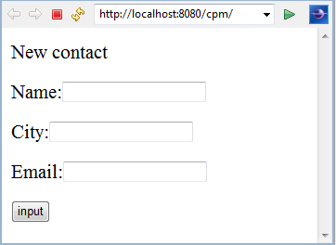
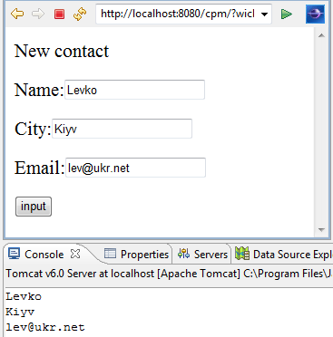
CompoundPropertyModel. Приклад проекту (1/2)
Notes:
Більшість програмних систем - це інструментальні засоби, які використовуються у виробничій діяльності. Розробники ПС повинні бути переконані, що їх продукт дійсно допоможе людям, а не буде “баластом”, що тільки нав'язується начальством. Тому розробнику перш ніж безпосередньо братись за реалізацію ПС, треба спочатку зрозуміти ділову сферу. Реальним кроком для цього є ділове моделювання (або бізнес-моделювання, моделювання виробничої діяльності організації чи підприємства).

Slide 19
CompoundPropertyModel. Приклад проекту (2/2)
<form wicket:id="inputForm">
Name:<input type="text" wicket:id= "name" /><p>
City:<input type="text" wicket:id= "addr.city" /><p>
Email:<input type="text" wicket:id= "addr.email" /><p>
<input type="submit" value="input"/>
</form>
HomePage.html (фрагмент)
private final class MyForm extends Form {
public MyForm(String id) {
super(id, new CompoundPropertyModel(new Contact()));
add(new TextField("name"));
add(new TextField("addr.city"));
add(new TextField("addr.email"));
}
protected void onSubmit() {
Contact contact=(Contact)getModelObject();
System.out.println(contact.getName());
System.out.println(contact.getAddr().getCity());
System.out.println(contact.getAddr().getEmail());
}
}
HomePage.java
Notes:
Більшість програмних систем - це інструментальні засоби, які використовуються у виробничій діяльності. Розробники ПС повинні бути переконані, що їх продукт дійсно допоможе людям, а не буде “баластом”, що тільки нав'язується начальством. Тому розробнику перш ніж безпосередньо братись за реалізацію ПС, треба спочатку зрозуміти ділову сферу. Реальним кроком для цього є ділове моделювання (або бізнес-моделювання, моделювання виробничої діяльності організації чи підприємства).

Slide 20
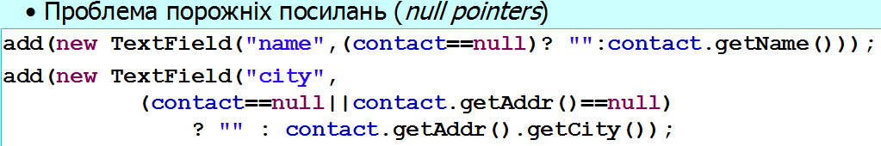
CompoundPropertyModel у порівнянні
add(new TextField("city", new
PropertyModel(contact,"addr.city")));
private final class MyForm extends Form {
public MyForm(String id) {
super(id, new CompoundPropertyModel(new Contact()));
add(new TextField("name"));
add(new TextField("addr.city"));
add(new TextField("addr.email"));
}
. . .
Notes:
Більшість програмних систем - це інструментальні засоби, які використовуються у виробничій діяльності. Розробники ПС повинні бути переконані, що їх продукт дійсно допоможе людям, а не буде “баластом”, що тільки нав'язується начальством. Тому розробнику перш ніж безпосередньо братись за реалізацію ПС, треба спочатку зрозуміти ділову сферу. Реальним кроком для цього є ділове моделювання (або бізнес-моделювання, моделювання виробничої діяльності організації чи підприємства).

Slide 21
CompoundPropertyModel. Ще кілька штрихів
Модель як обгортка
Форма та модель (setModel, getModelObject)
private final class MyForm extends Form {
public MyForm(String id) {
super(id, new CompoundPropertyModel(new Contact()));
. . .
"Обгорнули” об’єкт
private final class MyForm extends Form {
public MyForm(String id) {
super(id);
setModel(new CompoundPropertyModel(new Contact());
. . .
"Розгорнули об’єкт
protected void onSubmit(){
Contact contact=(Contact)getModelObject();
System.out.println(contact.getName());
. . .
Notes:
Більшість програмних систем - це інструментальні засоби, які використовуються у виробничій діяльності. Розробники ПС повинні бути переконані, що їх продукт дійсно допоможе людям, а не буде “баластом”, що тільки нав'язується начальством. Тому розробнику перш ніж безпосередньо братись за реалізацію ПС, треба спочатку зрозуміти ділову сферу. Реальним кроком для цього є ділове моделювання (або бізнес-моделювання, моделювання виробничої діяльності організації чи підприємства).

Slide 22
CompoundPropertyModel. Сбереження даних
Contact contact=(Contact)getModelObject();
System.out.println(contact.getName());
System.out.println(contact.getAddr().getCity());
System.out.println(contact.getAddr().getEmail());
Notes:
Більшість програмних систем - це інструментальні засоби, які використовуються у виробничій діяльності. Розробники ПС повинні бути переконані, що їх продукт дійсно допоможе людям, а не буде “баластом”, що тільки нав'язується начальством. Тому розробнику перш ніж безпосередньо братись за реалізацію ПС, треба спочатку зрозуміти ділову сферу. Реальним кроком для цього є ділове моделювання (або бізнес-моделювання, моделювання виробничої діяльності організації чи підприємства).

Slide 23
BoundCompoundPropertyModel
<form wicket:id="inputForm">
Name:<input type="text" wicket:id= "name" /><p>
City:<input type="text" wicket:id= "city" /><p>
Email:<input type="text" wicket:id= "email" /><p>
<input type="submit" value="input"/>
</form>
HomePage.html (фрагмент)
private final class MyForm extends Form {
public MyForm(String id){
super(id);
BoundCompoundPropertyModel model =
new BoundCompoundPropertyModel(new Contact());
setModel(model);
add(new TextField("name"));
add(model.bind(new TextField("city" ), "addr.city"));
add(model.bind(new TextField("email"), "addr.email"));
}
HomePage.javaфрагмент)
Notes:
Більшість програмних систем - це інструментальні засоби, які використовуються у виробничій діяльності. Розробники ПС повинні бути переконані, що їх продукт дійсно допоможе людям, а не буде “баластом”, що тільки нав'язується начальством. Тому розробнику перш ніж безпосередньо братись за реалізацію ПС, треба спочатку зрозуміти ділову сферу. Реальним кроком для цього є ділове моделювання (або бізнес-моделювання, моделювання виробничої діяльності організації чи підприємства).

Slide 24
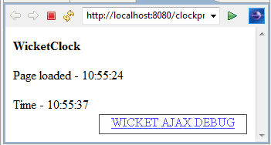
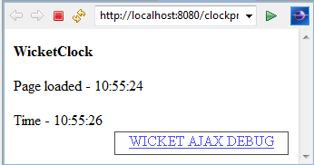
AJAX. ClockProject
Оновлення щосекунди
labeltime.add(new AjaxSelfUpdatingTimerBehavior(
Duration.seconds(1)));
Notes:
Більшість програмних систем - це інструментальні засоби, які використовуються у виробничій діяльності. Розробники ПС повинні бути переконані, що їх продукт дійсно допоможе людям, а не буде “баластом”, що тільки нав'язується начальством. Тому розробнику перш ніж безпосередньо братись за реалізацію ПС, треба спочатку зрозуміти ділову сферу. Реальним кроком для цього є ділове моделювання (або бізнес-моделювання, моделювання виробничої діяльності організації чи підприємства).

Slide 25
AJAX. ClockProject. Homepage.html
<html xmlns:wicket=
"http://wicket.apache.org/dtds.data/wicket-xhtml1.4-strict.dtd">
<head>
<title>Wicket</title>
</head>
<body>
<strong>WicketClock</strong>
<br/><br/>
<span wicket:id="start">start_time will be here</span>
<br/>
Time -
<span wicket:id="time">time will be here</span>
</body>
</html>
Notes:
Більшість програмних систем - це інструментальні засоби, які використовуються у виробничій діяльності. Розробники ПС повинні бути переконані, що їх продукт дійсно допоможе людям, а не буде “баластом”, що тільки нав'язується начальством. Тому розробнику перш ніж безпосередньо братись за реалізацію ПС, треба спочатку зрозуміти ділову сферу. Реальним кроком для цього є ділове моделювання (або бізнес-моделювання, моделювання виробничої діяльності організації чи підприємства).

Slide 26
AJAX. ClockProject. Homepage.java
public class HomePage extends WebPage {
public HomePage() {
add(new Label("start", "Page loaded - " +
TimeOfDay.now()));
Model model=new Model(){
public TimeOfDay getObject(){
return TimeOfDay.now();
}
};
Label labeltime=new Label("time", model);
labeltime.add(new AjaxSelfUpdatingTimerBehavior(
Duration.seconds(1)));
add(labeltime);
}
}
Notes:
Більшість програмних систем - це інструментальні засоби, які використовуються у виробничій діяльності. Розробники ПС повинні бути переконані, що їх продукт дійсно допоможе людям, а не буде “баластом”, що тільки нав'язується начальством. Тому розробнику перш ніж безпосередньо братись за реалізацію ПС, треба спочатку зрозуміти ділову сферу. Реальним кроком для цього є ділове моделювання (або бізнес-моделювання, моделювання виробничої діяльності організації чи підприємства).

Slide 27
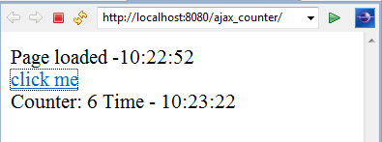
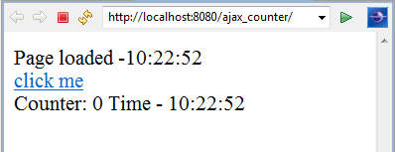
AJAX. Counter
Оновлення при кожному натисканні на “click me”
Notes:
Більшість програмних систем - це інструментальні засоби, які використовуються у виробничій діяльності. Розробники ПС повинні бути переконані, що їх продукт дійсно допоможе людям, а не буде “баластом”, що тільки нав'язується начальством. Тому розробнику перш ніж безпосередньо братись за реалізацію ПС, треба спочатку зрозуміти ділову сферу. Реальним кроком для цього є ділове моделювання (або бізнес-моделювання, моделювання виробничої діяльності організації чи підприємства).

Slide 28
AJAX. Counter. Homepage.html
<html xmlns:wicket=
"http://wicket.apache.org/dtds.data/wicket-xhtml1.4-strict.dtd">
<head>
<title>Wicket</title>
</head>
<body>Page loaded -
<span wicket:id="start">Start time will be here</span> <br/>
<a href="#" wicket:id="link">click me</a> <br/>
Counter: <span wicket:id="counter">nr of times</span>
Time - <span wicket:id="time">time will be here</span>
</body>
</html>
Notes:
Більшість програмних систем - це інструментальні засоби, які використовуються у виробничій діяльності. Розробники ПС повинні бути переконані, що їх продукт дійсно допоможе людям, а не буде “баластом”, що тільки нав'язується начальством. Тому розробнику перш ніж безпосередньо братись за реалізацію ПС, треба спочатку зрозуміти ділову сферу. Реальним кроком для цього є ділове моделювання (або бізнес-моделювання, моделювання виробничої діяльності організації чи підприємства).

Slide 29
AJAX. Counter. Homepage. java
public class HomePage extends WebPage {
public HomePage() {
Model model=new Model(){
public TimeOfDay getObject(){
return TimeOfDay.now();
}
};
final Label labeltime=new Label("time", model);
add(labeltime);
Model model1 = new Model() {
private int counter = 0;
public Integer getObject() {
return new Integer(counter++);
}
};
final Label label = new Label("counter", model1);
add(label);
labeltime.setOutputMarkupId(true);
label.setOutputMarkupId(true);
add(new AjaxFallbackLink("link") {
public void onClick(AjaxRequestTarget target) {
if (target != null) {
target.addComponent(label);
target.addComponent(labeltime);
}
}
});
}
}
Notes:
Більшість програмних систем - це інструментальні засоби, які використовуються у виробничій діяльності. Розробники ПС повинні бути переконані, що їх продукт дійсно допоможе людям, а не буде “баластом”, що тільки нав'язується начальством. Тому розробнику перш ніж безпосередньо братись за реалізацію ПС, треба спочатку зрозуміти ділову сферу. Реальним кроком для цього є ділове моделювання (або бізнес-моделювання, моделювання виробничої діяльності організації чи підприємства).

Slide 30
AJAX. Counter.
Фрагмент Homepage. java
/* для генерування id для label: <span id=“foo”>
</ span>; це потрібно при пошуку місця заміни у сторінці клієнта */
labeltime.setOutputMarkupId(true);
label.setOutputMarkupId(true);
add(new AjaxFallbackLink("link") {
public void onClick(AjaxRequestTarget target) {
if (target != null) {
// =null, якщо у клієнта JavaScript не можливий
target.addComponent(label);
target.addComponent(labeltime);
}
}
});
Notes:
Більшість програмних систем - це інструментальні засоби, які використовуються у виробничій діяльності. Розробники ПС повинні бути переконані, що їх продукт дійсно допоможе людям, а не буде “баластом”, що тільки нав'язується начальством. Тому розробнику перш ніж безпосередньо братись за реалізацію ПС, треба спочатку зрозуміти ділову сферу. Реальним кроком для цього є ділове моделювання (або бізнес-моделювання, моделювання виробничої діяльності організації чи підприємства).

Slide 31
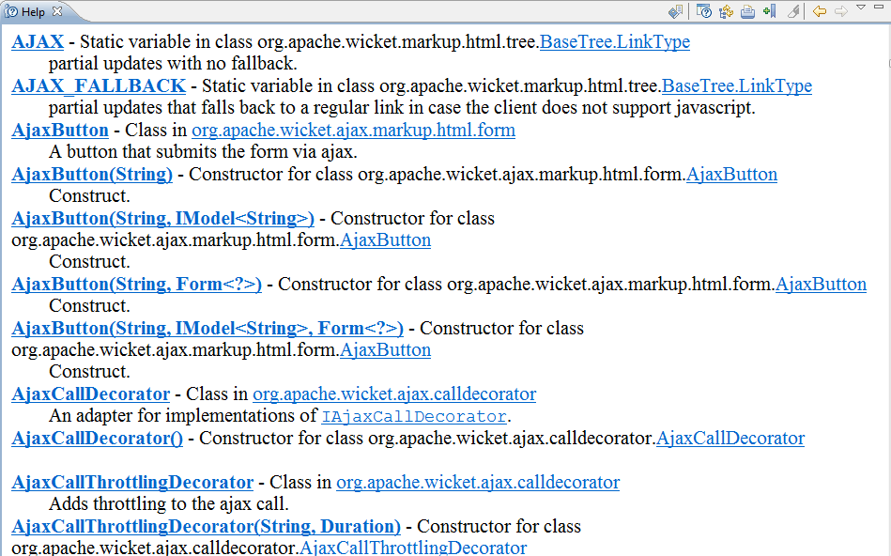
AJAX
Notes:
Більшість програмних систем - це інструментальні засоби, які використовуються у виробничій діяльності. Розробники ПС повинні бути переконані, що їх продукт дійсно допоможе людям, а не буде “баластом”, що тільки нав'язується начальством. Тому розробнику перш ніж безпосередньо братись за реалізацію ПС, треба спочатку зрозуміти ділову сферу. Реальним кроком для цього є ділове моделювання (або бізнес-моделювання, моделювання виробничої діяльності організації чи підприємства).

Slide 32
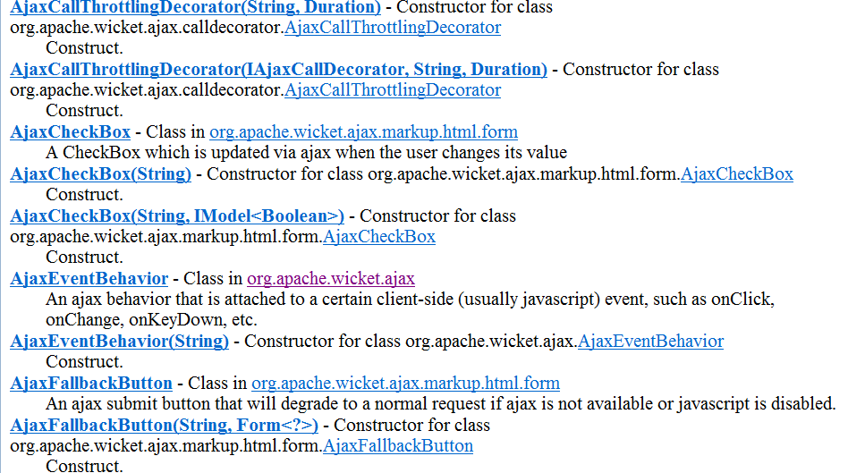
AJAX
Notes:
Більшість програмних систем - це інструментальні засоби, які використовуються у виробничій діяльності. Розробники ПС повинні бути переконані, що їх продукт дійсно допоможе людям, а не буде “баластом”, що тільки нав'язується начальством. Тому розробнику перш ніж безпосередньо братись за реалізацію ПС, треба спочатку зрозуміти ділову сферу. Реальним кроком для цього є ділове моделювання (або бізнес-моделювання, моделювання виробничої діяльності організації чи підприємства).

Slide 33
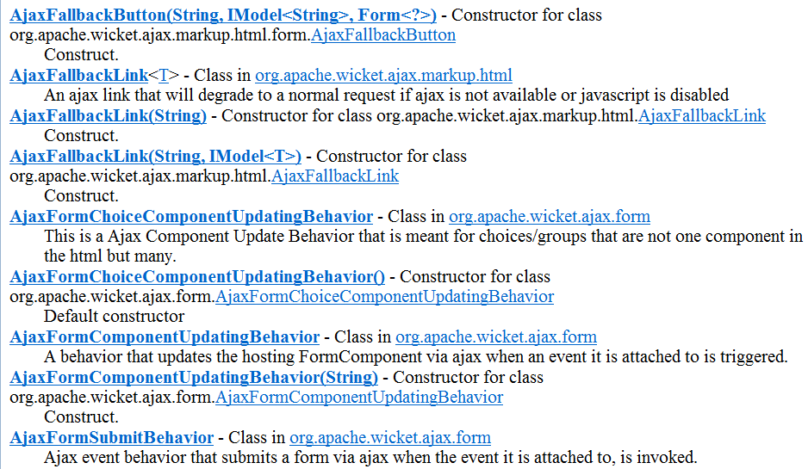
AJAX
Notes:
Більшість програмних систем - це інструментальні засоби, які використовуються у виробничій діяльності. Розробники ПС повинні бути переконані, що їх продукт дійсно допоможе людям, а не буде “баластом”, що тільки нав'язується начальством. Тому розробнику перш ніж безпосередньо братись за реалізацію ПС, треба спочатку зрозуміти ділову сферу. Реальним кроком для цього є ділове моделювання (або бізнес-моделювання, моделювання виробничої діяльності організації чи підприємства).

Slide 34
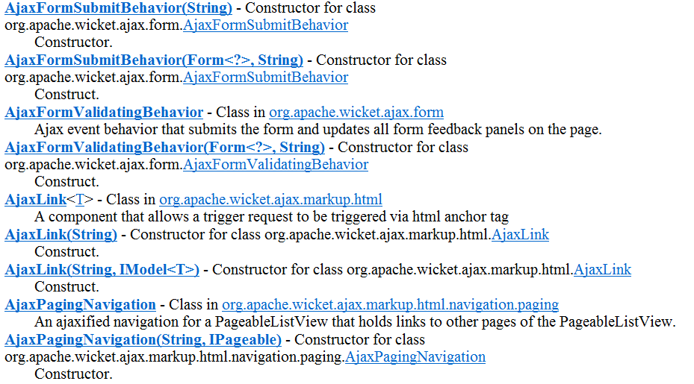
AJAX
Notes:
Більшість програмних систем - це інструментальні засоби, які використовуються у виробничій діяльності. Розробники ПС повинні бути переконані, що їх продукт дійсно допоможе людям, а не буде “баластом”, що тільки нав'язується начальством. Тому розробнику перш ніж безпосередньо братись за реалізацію ПС, треба спочатку зрозуміти ділову сферу. Реальним кроком для цього є ділове моделювання (або бізнес-моделювання, моделювання виробничої діяльності організації чи підприємства).

Slide 35
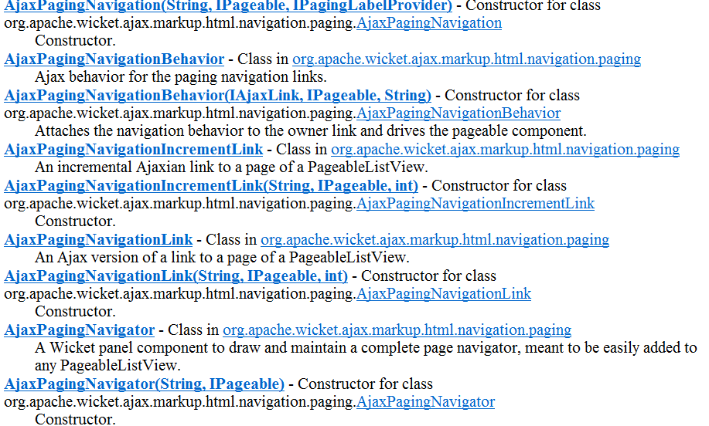
AJAX
Notes:
Більшість програмних систем - це інструментальні засоби, які використовуються у виробничій діяльності. Розробники ПС повинні бути переконані, що їх продукт дійсно допоможе людям, а не буде “баластом”, що тільки нав'язується начальством. Тому розробнику перш ніж безпосередньо братись за реалізацію ПС, треба спочатку зрозуміти ділову сферу. Реальним кроком для цього є ділове моделювання (або бізнес-моделювання, моделювання виробничої діяльності організації чи підприємства).

Slide 36
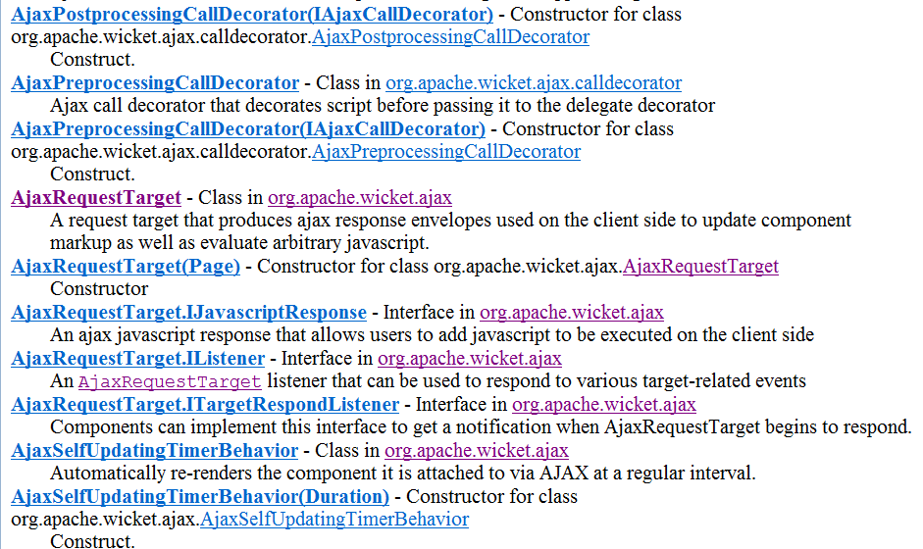
AJAX
Notes:
Більшість програмних систем - це інструментальні засоби, які використовуються у виробничій діяльності. Розробники ПС повинні бути переконані, що їх продукт дійсно допоможе людям, а не буде “баластом”, що тільки нав'язується начальством. Тому розробнику перш ніж безпосередньо братись за реалізацію ПС, треба спочатку зрозуміти ділову сферу. Реальним кроком для цього є ділове моделювання (або бізнес-моделювання, моделювання виробничої діяльності організації чи підприємства).

Slide 37
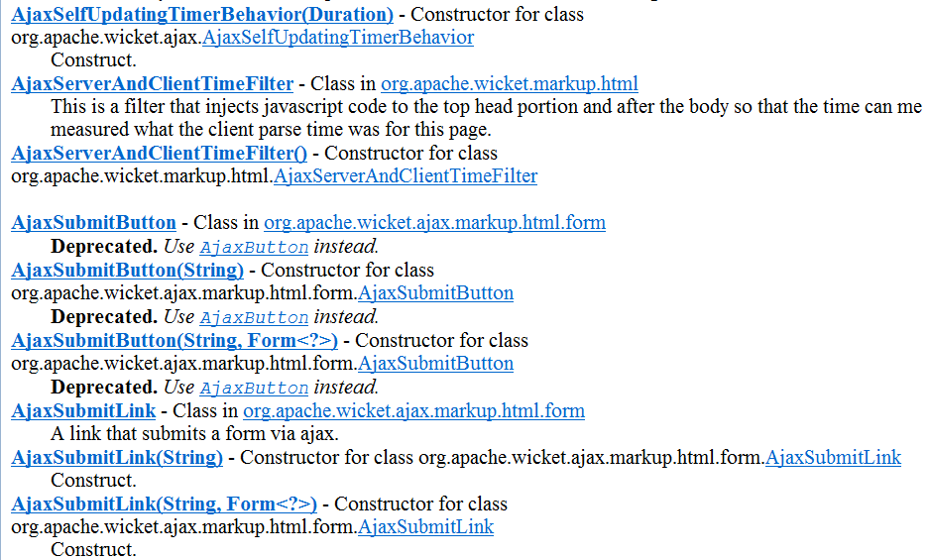
AJAX
Notes:
Більшість програмних систем - це інструментальні засоби, які використовуються у виробничій діяльності. Розробники ПС повинні бути переконані, що їх продукт дійсно допоможе людям, а не буде “баластом”, що тільки нав'язується начальством. Тому розробнику перш ніж безпосередньо братись за реалізацію ПС, треба спочатку зрозуміти ділову сферу. Реальним кроком для цього є ділове моделювання (або бізнес-моделювання, моделювання виробничої діяльності організації чи підприємства).

Slide 38
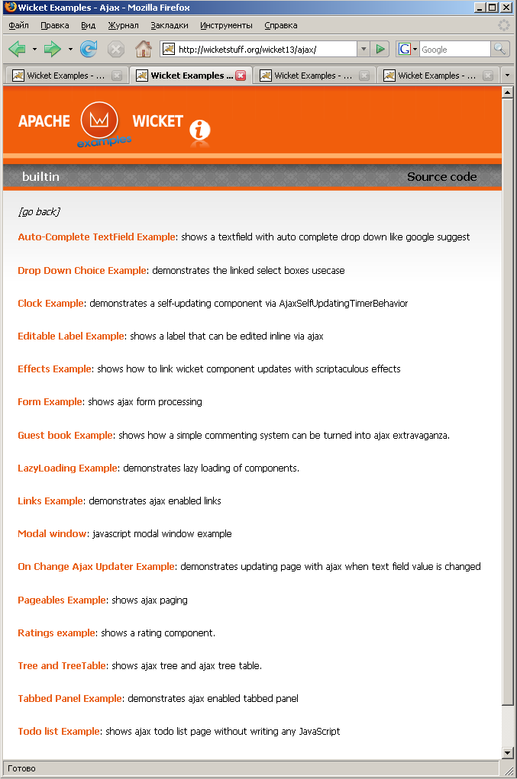
wicketstuff.org\wicket13\ajax
Notes:
Більшість програмних систем - це інструментальні засоби, які використовуються у виробничій діяльності. Розробники ПС повинні бути переконані, що їх продукт дійсно допоможе людям, а не буде “баластом”, що тільки нав'язується начальством. Тому розробнику перш ніж безпосередньо братись за реалізацію ПС, треба спочатку зрозуміти ділову сферу. Реальним кроком для цього є ділове моделювання (або бізнес-моделювання, моделювання виробничої діяльності організації чи підприємства).

Slide 39
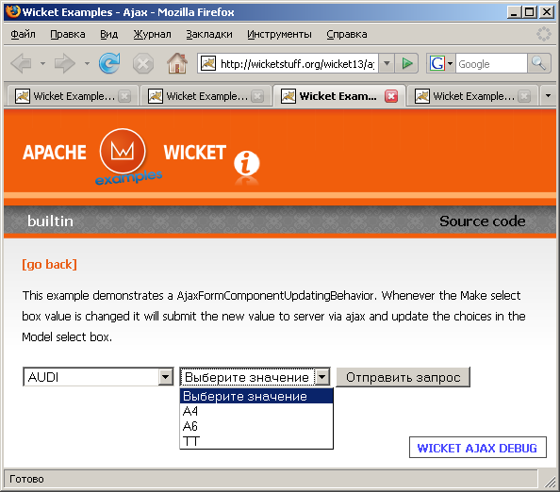
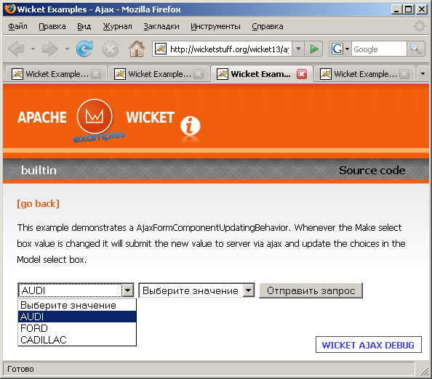
AjaxFormComponentUpdatingBehavior
Notes:
Більшість програмних систем - це інструментальні засоби, які використовуються у виробничій діяльності. Розробники ПС повинні бути переконані, що їх продукт дійсно допоможе людям, а не буде “баластом”, що тільки нав'язується начальством. Тому розробнику перш ніж безпосередньо братись за реалізацію ПС, треба спочатку зрозуміти ділову сферу. Реальним кроком для цього є ділове моделювання (або бізнес-моделювання, моделювання виробничої діяльності організації чи підприємства).

Slide 40
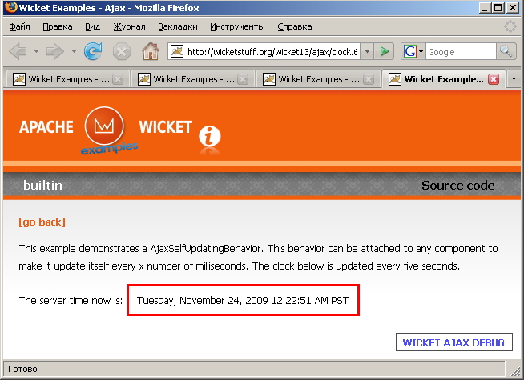
AjaxSelfUpdatingBehavior
Notes:
Більшість програмних систем - це інструментальні засоби, які використовуються у виробничій діяльності. Розробники ПС повинні бути переконані, що їх продукт дійсно допоможе людям, а не буде “баластом”, що тільки нав'язується начальством. Тому розробнику перш ніж безпосередньо братись за реалізацію ПС, треба спочатку зрозуміти ділову сферу. Реальним кроком для цього є ділове моделювання (або бізнес-моделювання, моделювання виробничої діяльності організації чи підприємства).

Slide 41
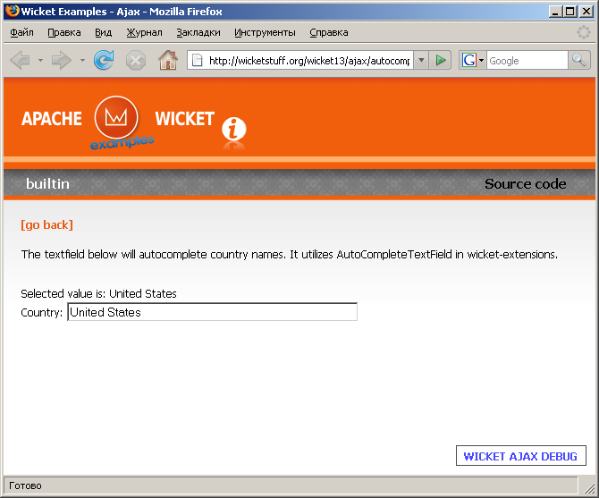
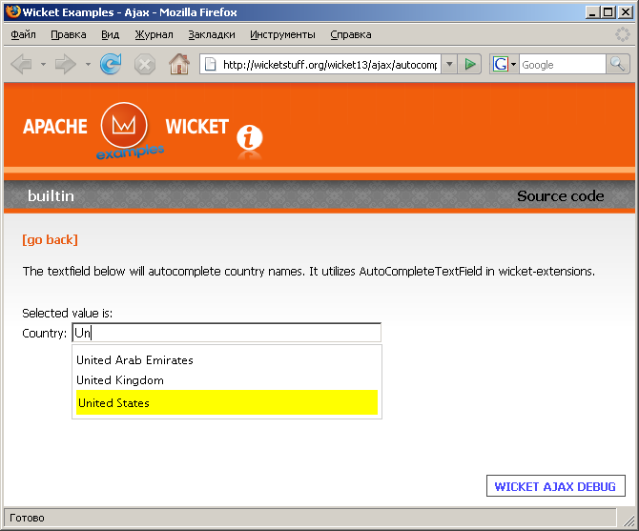
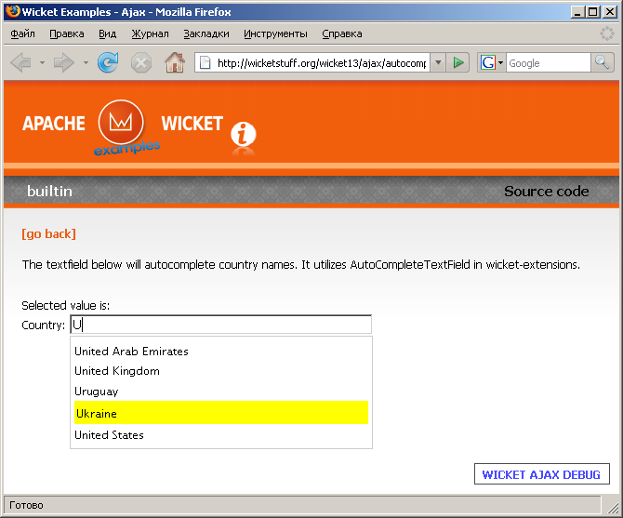
AutoCompleteTextField
Notes:
Більшість програмних систем - це інструментальні засоби, які використовуються у виробничій діяльності. Розробники ПС повинні бути переконані, що їх продукт дійсно допоможе людям, а не буде “баластом”, що тільки нав'язується начальством. Тому розробнику перш ніж безпосередньо братись за реалізацію ПС, треба спочатку зрозуміти ділову сферу. Реальним кроком для цього є ділове моделювання (або бізнес-моделювання, моделювання виробничої діяльності організації чи підприємства).

